Slide 1
Hyperledger-Fabric Open source, led by IBM and Linux foundation Supply chain management
Permission Blockchains

Slide 2
Permissioned blockchain
Each node has an identity provided by the Membership Service Provider(MSP)
Various level of identities: Trusted to non-trusted
Certain tasks are assigned to certain identities
Many voting based PoS blockchains can be converted to permissioned blockchains by allowing voting/mining rights to only certain identities
Allow only certain identities to mine

Slide 3
Why need a permissioned blockchain
Identities on blockchain can be linked to identities in real world
Can track misbehavior (like certain DoS attacks) to identities
Weaker adversary assumption justified
Implications
No need for sybil/spam resistance
No need for on-chain incentives
No need for currency implementation
Potentially very efficient and scalable

Slide 4
This lecture: Hyperledger Fabric
Modular permissioned blockchain
Pluggable consensus
Privacy preserving
Horizontal compute scaling: not requiring all nodes to execute State Transition function.
Main contribution: Order-Execute to Execute-Order-Validate structure

Slide 5
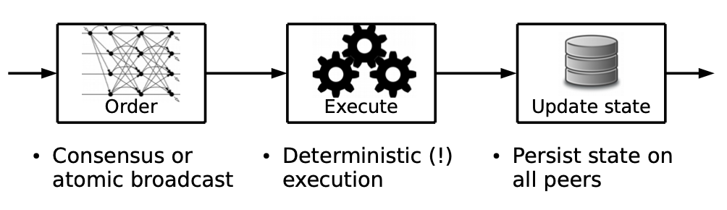
Order-Execute
Source:https://arxiv.org/pdf/1801.10228.pdf

Slide 6
Order-execute: Bitcoin
State transition function is executed
After ordering the block

Slide 7
Limitations of Order-execute (as discussed in paper)
Sequential execution can be throttled by a compute heavy state transition
Bypassed by transactions paying for execution cost
Cannot be done without any native cryptocurrency
Non-deterministic code
Eg. Map iterator in go
Can lead to forks after ordering
Need to use limited languages like Solidity
Confidentiality in execution
Notes:
Map iterator in Go is non-deterministic

Slide 8
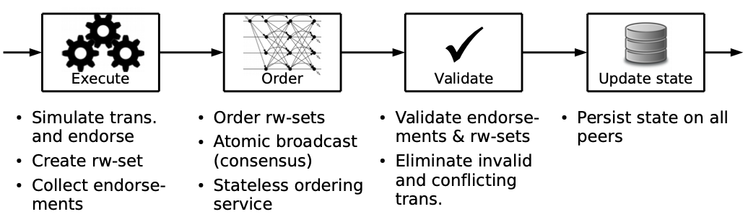
Hyperledger: Execute-Order-validate
Source:https://arxiv.org/pdf/1801.10228.pdf

Slide 9
Chaincode and Endorsements
Chaincode: smart contract + endorsement policy
Smart contract implements the state transition function for an application
State created by one Chaincode cannot be accessed by another Chaincode
Chaincode can invoke another chaincode
Each Chaincode specifies an endorsement policy
Eg. Need to collect 4 out of 10 signatures from a list of endorsers
Endorsers sign transactions that performs correct execution

Slide 10
State management
State is maintained in a versioned key-value store
(key, value, version)
Each transaction has
Readset: (key, value, version) accessed by the transaction
Writeset: (key, value, version) changed by the transaction
Endorsers sign a transaction along with the readset and writeset

Slide 11


Execution-Phase
Peer
Tx
Endorsement
Tx
Endorsers
Tx
TX: A->B: $10
Initial state:
A,2:20, B,1:10
Final state:
A,3:10, B,2:20
Tx
Ordering Service

Slide 12
Ordering Service
A set of nodes responsible for consensus
Receive transactions with endorsements from peers
Orders them through some consensus mechanism
Can be Total-order broadcast of transactions
Can be any BFT based consensus algorithm
Can be Bitcoin like algorithm
Do not perform any validation

Slide 13
Validation
Performed by all peers
Endorsement policy evaluation: Check if the transaction has sufficient endorsements as specified by the Chaincode policy
can be done in parallel
State update check: Check if the readset uses the correct version of keys and the writeset updates the key version (Sequential, however do not need to perform execution)
Local state update: Update the local state (sequential)

Slide 14
Endorsement policy evaluation
Example 1:
Chaincode A endorsement policy: need 2 of 3 endorsement from endorsers X,Y,Z
Chaincode A transaction: Contains endorsement from X,Z: Pass
Chaincode A transaction: Contains endorsement from W,X: Fail
Chaincode A transaction: Contains endorsement from Y: Fail
Example 2:
Chaincode B endorsement policy: need endorsement from central bank

Slide 15
State update
State update check example:
Tx: Readset: (Alice:20,1),(Bob:10,2) , Writeset: (Alice:10,2),(Bob:20,3)
Local state: (Alice:20,3), (Bob:10,2)
Tx readset does not match with local state: Fail
State update:
Locally store a validity bitmask
TX1
TX2
TX3
TX4
1
0
1
1
Block
Validity
bitmask

Slide 16
Concurrent execution
Each Chaincode can use different set of endorsers
Chaincode A
Fabric chain
Chaincode C
Chaincode B
= Endorsers

Slide 17
Confidentiality
The Chaincode execution code can be made private, only make the chaincode endorsement policy and other metadata public
Chaincode A
Fabric chain
Other endorsers have limited knowledge of Chaincode A’s execution

Slide 18
Deterministic execution
Random execution won’t collect enough endorsements
TX: A->B: 9
TX:
A->B:U[8,11]
Peer
Tx
Endorsement
Tx
TX: A->B: 10
Endorsers
Tx
TX: A->B: 10
Initial state:
A,2:20, B,1:10
Final state:
A,3:10, B,2:20
Tx
TX: A->B: 11
All endorsements are different,
No transaction satisfies the endorsement policy
TX: A->B: 8

Slide 19
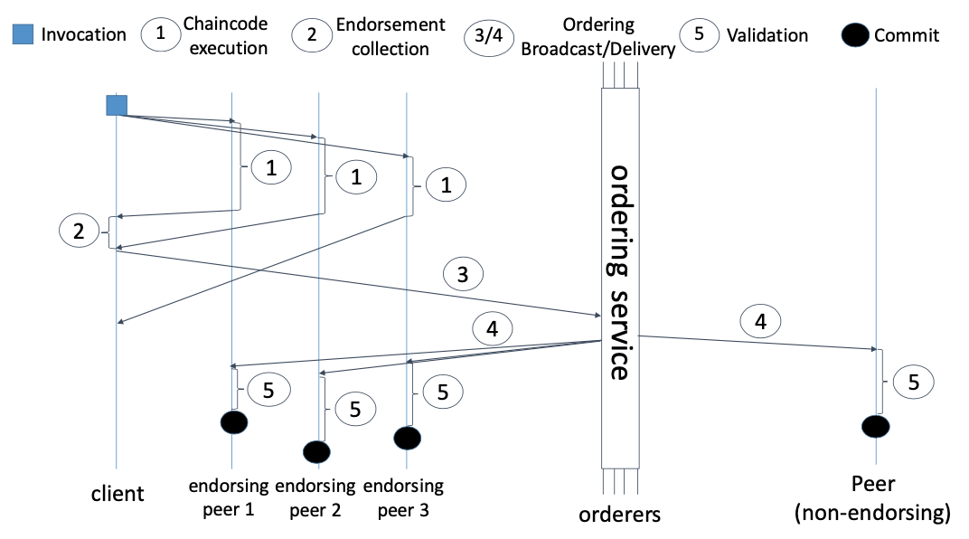
Overview
Source:https://arxiv.org/pdf/1801.10228.pdf

Slide 20
网络的性能指标
重要性能指标
速率
吞吐率
时延
利用率
时延带宽积
往返
时间
带宽
性能指标：
从不同的方面来度量计算机网络的性能。

Slide 21
1. 速率
最重要的一个性能指标。
指的是数据的传送速率，也称为数据率 (data rate) 或比特率 (bit rate)。
单位：bit/s，或 kbit/s、Mbit/s、 Gbit/s 等。
例如 4 × 10¹⁰ bit/s 的数据率就记为 40 Gbit/s。
速率往往是指额定速率或标称速率，非实际运行速率。
千 = K = 2¹⁰ = 1024，兆 = M = 2²⁰ = 1024 K，吉 = G = 2³⁰ = 1024 M
1 字节 (Byte) = 8 比特 (bit）

Slide 22
2. 带宽 (bandwidth)
频域
某个信号具有的频带宽度。
单位是赫（或千赫、兆赫、吉赫等）。
时域
网络中某通道传送数据的能力，表示在单位时间内网络中的某信道所能通过的“最高数据率”。
单位就是数据率的单位 bit/s。
某信道允许通过的信号频带范围称为该信道的带宽（或通频带）。
两者本质相同。
一条通信链路的“带宽”越宽，其所能传输的“最高数据率”也越高。

Slide 23
3. 吞吐量 (throughput)
单位时间内通过某个网络（或信道、接口）的实际数据量。
受网络的带宽或网络的额定速率的限制。
额定速率是绝对上限值。
可能会远小于额定速率，甚至下降到零！
有时可用每秒传送的字节数或帧数来表示。

Slide 24
4. 时延 (delay 或 latency)
指数据（一个报文或分组，甚至比特）从网络（或链路）的一端传送到另一端所需的时间。
有时也称为延迟或迟延。
组成：
（1）发送时延
（2）传播时延
（3）处理时延
（4）排队时延

Slide 25
（1）发送时延
也称为传输时延。
是主机或路由器发送数据帧所需要的时间，也就是从发送数据帧的第一个比特算起，到该帧的最后一个比特发送完毕所需的时间。
数据帧长度（bit）
发送时延 =
发送速率（bit/s）

Slide 26
（2）传播时延
是电磁波在信道中传播一定的距离需要花费的时间。
电磁波传播速率：
自由空间的传播速率是光速 = 3.0 ⅹ 10⁸ m/s
在铜线电缆中的传播速率约 = 2.3 ⅹ 10⁸ m/s
在光纤中的传播速率约 = 2.0 ⅹ 10⁸ m/s
信道长度（米）
传播时延 =
信号在信道上的传播速率（米/秒）

Slide 27
（2）传播时延
注意：发送时延与传播时延有本质上的不同。
发送时延发生在机器内部的发送器中，与传输信道的长度（或信号传送的距离）没有任何关系。
传播时延则发生在机器外部的传输信道媒体上，而与信号的发送速率无关。信号传送的距离越远，传播时延就越大。

Slide 28
（3）处理时延 和（4）排队时延
（3）处理时延
主机或路由器在收到分组时，为处理分组（例如分析首部、提取数据、差错检验或查找路由）所花费的时间。
（4）排队时延
分组在路由器输入输出队列中排队等待处理和转发所经历的时延。
排队时延的长短往往取决于网络中当时的通信量。当网络的通信量很大时会发生队列溢出，使分组丢失，这相当于排队时延为无穷大。

Slide 29
4. 时延 (delay 或 latency)
一般说来，小时延的网络要优于大时延的网络。
在某些情况下，一个低速率、小时延的网络很可能要优于一个高速率但大时延的网络。
总时延 = 发送时延 + 传播时延 + 处理时延 + 排队时延
必须指出，在总时延中，究,竟是哪一种时延占主导地位，必须具体分析。

Slide 30
四种时延产生的地方
假设从结点 A 向结点 B 发送数据
在这里产生
处理时延和排队时延
在发送器产生发送时延
(即传输时延)
在链路上产生
传播时延
…
数据
队列
链路
发送器
结点 A
结点 B
四种时延产生的地方不一样

Slide 31
举例
结点 A 要将一个数据块通过 1000 km 的光纤链路发送给结点 B。假设忽略处理时延和排队时延。请分别计算下列情况时的总时延，并验证“数据的发送速率越高，其传送的总时延就越小”的说法是否正确。
（1）数据块大小为 100 MB，信道带宽为 1 Mbit/s
（2）数据块大小为 100 MB，信道带宽为 100 Mbit/s
（3）数据块大小为 1 B，信道带宽为 1 Mbit/s
（4）数据块大小为 1 B，信道带宽为 1 Gbit/s
光纤链路 1000 km
结点 A
结点 B

Slide 32
举例
解：
传播时延 = 1000 km / 2.0 ⅹ 10⁵ km/s = 5 ms。
（1）发送时延 = 100 × 2²⁰ × 8 ÷ 10⁶ = 838.9 s，
总时延 = 838.9 + 0.005 ≈ 838.9 s。
（2）发送时延 = 100 × 2²⁰ × 8 ÷ 10⁸ = 8.389 s
总时延 = 8.389 + 0.005 = 8.394 s。
（3）发送时延 = 1 × 8 ÷ 10⁶ = 8 × 10^{–6} s = 8 μs,
总时延 = 0.008 + 5 = 5.008 ms。
（4）发送时延 = 1 × 8 ÷ 10⁹ = 8 × 10^{–9} s = 0.008 μs
总时延 = 0.000008 + 5 = 5.000008 ms。

